Slide 1
Generosidade
Os Prazeres da Alma
Escola de Evangelização de Pacientes
Grupo Espírita Guillon Ribeiro

Slide 2
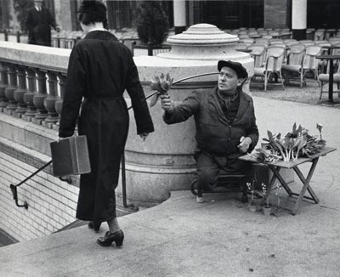
Por que ser generoso(a)?
A violência percebida no mundo moderno, o mercado de trabalho cada dia mais competitivo, as ideias materialistas e o frequente esquecimento de valores como igualdade e respeito podem suscitar a dúvida angustiante “Por que ser generoso(a)? Que vantagem traz a generosi-dade?”

Slide 3
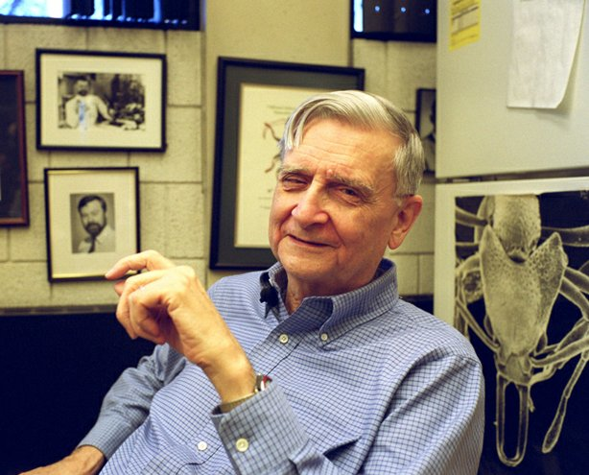
Por outro lado...
“Segundo Edward Wilson, da Universidade de Harvard, considerado o pai da sociobiologia, ganhador de dois prêmios Pulitzer na categoria de não ficção e um dos mais respeitados acadêmicos da atualidade, o processo evolutivo é mais bem-sucedido em socie-dades nas quais os indivíduos colaboram uns com os outros para um objetivo comum.”
(Isto É, Edição 2218, 11/05/2012)
Notes:
Por outro lado, o ser humano tem percebido aos poucos que a chave do crescimento está na colaboração, na solidariedade.

Slide 4
O que é ser generoso?
“A criatura generosa é alguém que aprendeu a auxiliar os outros sem se ver obrigada a tomar para si os infortúnios que não lhe pertencem. Socorre os sofredores sem emaranhar-se na sua problemática emocional. [...] Ou melhor, não tenta carregar a cruz do mundo nas atividades que visam abrandar as dores terrenas.”
(HAMMED. Os Prazeres da Alma, lição “Generosidade”)
Notes:
Mas a generosidade não significa assumir para si os problemas alheios, nem muito menos querer abraçar o mundo, tentando “consertar” o problema de todos (parentes, amigos...), impedindo, assim, que o outro aprenda por si mesmo e adquira segurança e autonomia.

Slide 5
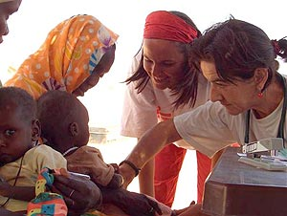
“Distanciamento” emocional
“Isso não quer dizer que, ao nos distanciarmos emocionalmente, deixa-remos de nos importar com elas, ou de amá-las, mas de abandonarmos a angústia de viver envolvimentos neuróticos, na ânsia de tudo resolver, decidir e compreender.”
(HAMMED. Os Prazeres da Alma, lição “Generosidade”)
Notes:
Por isso, é necessário manter certa “distância psíquica”, evitando carregar o fardo do outro, privando-lhe de resolver suas próprias dificuldades e de se responsabilizar por seus atos.

Slide 6
A generosidade aproxima
“A verdadeira generosidade adquire toda a sublimidade, quando o benfeitor, invertendo os papéis, acha meios de figurar como beneficiado diante daquele a quem presta serviço.”
(ALLAN KARDEC. O Evangelho Segundo o Espiritismo, cap. 13, item 3)
“... sentimento que faz olhe a criatura as outras como olha a si mesma...”
(Idem, item 11)
Notes:
A generosidade verdadeira não distancia, mas, ao contrário, aproxima! Ela nos faz exercer a empatia, quando nos colocamos no lugar do outro, sem julgamentos ou preconceitos.

Slide 7
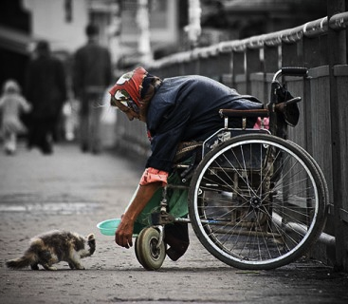
Não é preciso ser rico para ser generoso
“A generosidade não consiste em doar de forma abundante e descontrolada, mas em como e quando doar adequadamente.”
(HAMMED. Os Prazeres da Alma, lição “Generosidade”)

Slide 8
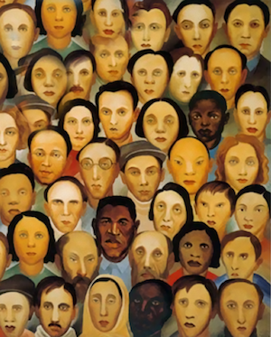
Lei de sociedade
“Homem nenhum possui faculdades completas. Mediante a união social é que elas umas às outras se completam, para lhe assegurarem o bem-estar e o progresso. Por isso é que, precisando uns dos outros, os homens foram feitos para viver em sociedade e não insulados.”
(ALLAN KARDEC. O Livro dos Espíritos, perg. 768 – comentário)
Notes:
Nossos impulsos generosos decorrem de uma lei natural, a lei de sociedade, pois mediante o convívio social (e a primeira experiência, na Terra, é na família) podemos identificar nossos pontos a desenvolver e aprimorar nossas faculdades.

Slide 9
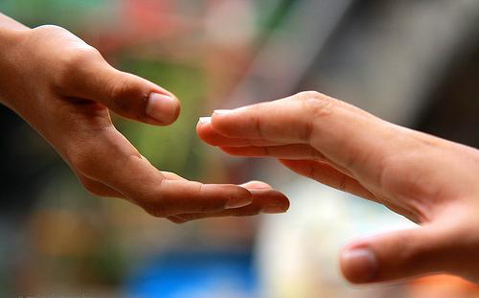
Condição para o progresso da Humanidade
“A fraternidade, porém, é a lei da assistência mútua e da solidariedade comum, sem a qual todo progresso, no planeta, seria praticamente impossível.”
(EMMANUEL. O Consolador, perg. 349)

Slide 10
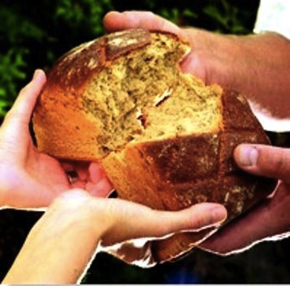
Interdependência
“Generosidade [...] é também uma capacidade latente em todo ser humano. Nós a desenvolvemos gradativamente...”
“O nosso altruísmo e as atitudes de amor influenciam os atos dos outros e, por consequência, criamos na Terra um ambiente renovado que igualmente nos afeta – de forma mental, emocional, social e espiritual.”
(HAMMED. Os Prazeres da Alma, lição “Generosidade”)
Notes:
Todos, portanto, temos a capacidade de ser generosos, pois trazemos esse gérmen dado por Deus. E tal qual a semente que cai em terra boa e produz cem por um, a generosidade tem o poder de multiplicar boas ações.

Slide 11
Gentileza gera gentileza
“Sua generosidade chamará a bondade alheia em seu socorro.”
(ANDRÉ LUIZ. Agenda Cristã, cap. 21)

Slide 12
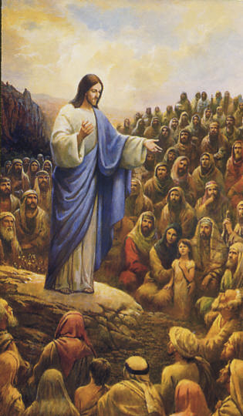
Jesus
“Senhor, quando foi que te vimos com fome e te demos de comer, ou com sede e te demos de beber? – Quando foi que te vimos sem teto e te hospedamos; ou despido e te vestimos? – E quando foi que te soubemos doente ou preso e fomos visitar-te? – O Rei lhes responderá: Em verdade vos digo, todas as vezes que isso fizestes a um destes mais pequeninos dos meus irmãos, foi a mim mesmo que o fizestes.”
(Mateus, 25:37-40)
Notes:
O Cristo exaltou, nessas palavras, o dever de todos nós para com o próximo: o de sermos verdadeiramente generosos, isto é, de sermos caridosos.

Slide 13
Notes:
Sugestões de vídeo para encerramento
Gentileza gera gentileza [5:44] (Life Vest Inside - Kindness Boomerang - “One Day”): https://www.youtube.com/watch?v=nwAYpLVyeFU
Herói anônimo [2:56] (“Unsung Hero”): https://www.youtube.com/watch?v=NpCrAqnudzQ

